Slide 1


Projeto Individual
Lucas Navasconi / RA:03221009

Slide 2
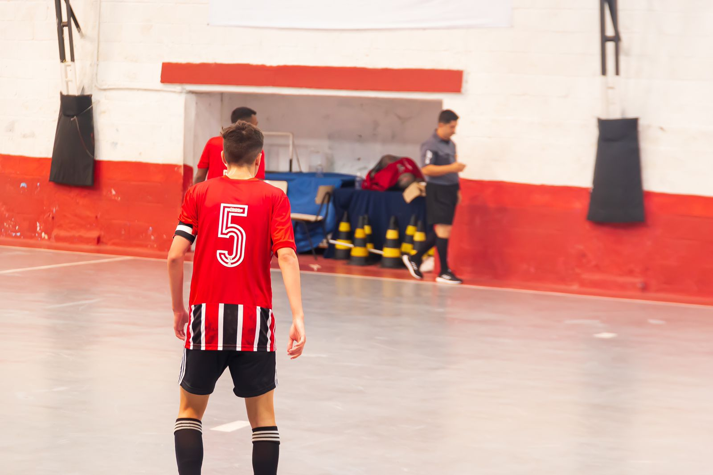

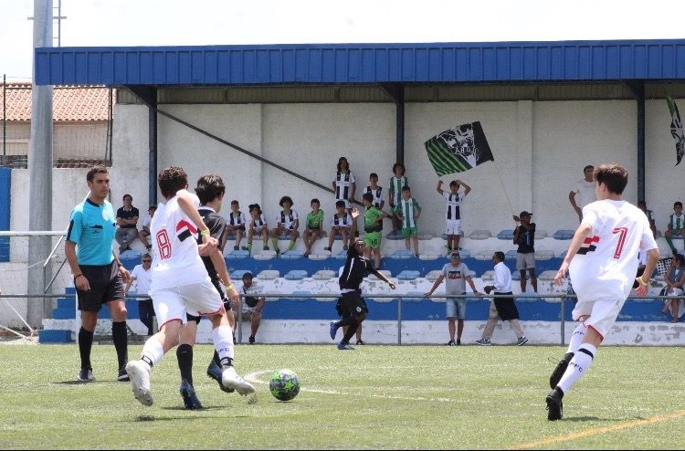
Contexto

Slide 3

Organização
Trello
GitHub

Slide 4


Site

Slide 5

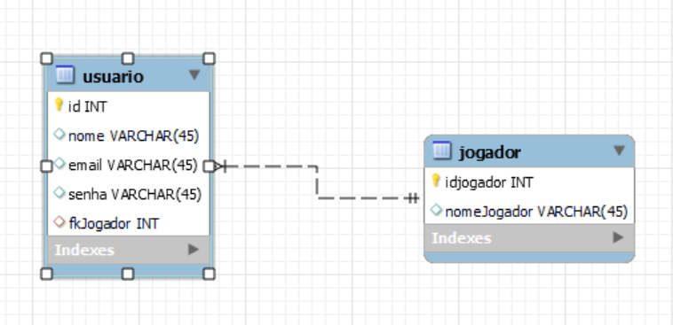
Modelagem Banco de dados

Slide 6

Desafios / Valores
Dashboard
Api Banco de Dados
Foco
Responsabilidade
Gestão de tempo

Slide 7

CONCLUSÃO
Aprendizado
Duvidas relacionadas a códigos
Evolução
Diversão

Slide 8

Agradecimentos
Mateus Do Carmo
Pedro Elias
Gabriel Bordin
Luigi Ceolin
Larrisa Gouveia

Slide 9


Obrigada pela atenção!

